Slide 1
บทเรียนประกอบวิชาสุขศึกษา
เรื่อง
วัยรุ่นกับเจตคติทางเพศ
กลุ่มสาระสุขศึกษาและพลศึกษา
โรงเรียนเซนต์ฟรังซีสเซเวียร์ นนทบุรี
ชั้นมัธยมศึกษาปีที่ 2
โดย...อาจารย์อนันต์ นุชเทศ

Slide 2
พัฒนาการทางเพศของวัยรุ่น
วัยรุ่นกับเจตคติทางเพศ
เจตคติ หมายถึง สภาวะทางจิตใจ หรือความพร้อมทางจิตใจของบุคคลที่จะ
ปฏิบัติเกี่ยวกับเรื่องต่างๆ ซึ่งมีองค์ประกอบ 3 ด้าน คือ ความเชื่อ ความรู้สึก
และความพร้อมที่จะปฏิบัติ
เจตคติทางเพศ หมายถึง ความเชื่อ ความรู้สึก และความพร้อมที่จะปฏิบัติ
ต่อสิ่งที่เกี่ยวข้องกับเรื่องเพศ
พฤติกรรมทางเพศ หมายถึง ความคิด ทัศนคติและการแสดงออกของบุคคล
เกี่ยวกับเรื่องเพศ

Slide 3
พัฒนาการทางเพศของวัยรุ่น
ประเภทของเจตคติทางเพศ
ประเภทของเจตคติทางเพศ แบ่งออกเป็น 2 ประเภท ได้แก่
เจตคติทางเพศในเชิงบวก และเจตคติทางเพศในเชิงลบ
เจตคติทางเพศในเชิงบวก
- การภูมิใจในเพศของตนเอง
- การไม่ปิดกั้นการเรียนรู้เรื่องเพศที่เหมาะสม
- การรู้จักควบคุมพฤติกรรมทางเพศให้แสดงออก
อย่างถูกต้องและเหมาะสมกับสังคมและ
วัฒนธรรมไทย
- การให้เกียรติเพศตรงข้าม ไม่คิด
ล่วงละเมิดทางเพศผู้อื่น

Slide 4
พัฒนาการทางเพศของวัยรุ่น
เจตคติทางเพศในเชิงบวก
- การรู้จักรักนวลสงวนตัว
- การรู้จักปรับตัวให้เหมาะสมกับกระแสการเปลี่ยนแปลงของสังคม
โดยเฉพาะจากสื่อยั่วยุทางเพศ
- การเห็นความสำคัญและปฏิบัติตนตามกฎหมาย
ที่เกี่ยวข้องในเรื่องเพศ เช่น การไม่ซื้อหรือ
ขายบริการทางเพศ
- การมีเพศสัมพันธ์ที่ปลอดภัย
- การมีคู่ครองคนรักคนเดียว ไม่ส่ำส่อนทางเพศ
- การรู้จักคุมกำเนิดเมื่อยังไม่พร้อมมีบุตร

Slide 5
พัฒนาการทางเพศของวัยรุ่น
เจตคติทางเพศในเชิงลบ
- การไม่พอใจในเพศของตน อาจนำไปสู่การ
เบี่ยงเบนทางเพศได้
- การปิดกั้นการเรียนรู้ในเรื่องเพศ มองว่าเป็น
สิ่งน่ารังเกียจ น่าอับอาย
- การยอมรับในการแสดงออกทางเพศสัมพันธ์
อย่างเสรี
- การมีค่านิยมผิดๆ ในเรื่องเพศและการแสดง
พฤติกรรมทางเพศที่ไม่เหมาะสม
- การเอาเปรียบและไม่ให้เกียรติผู้อื่น
และเพศตรงข้ามที่ด้อยกว่าตนและ
ล่วงละเมิดทางเพศผู้อื่น

Slide 6
พัฒนาการทางเพศของวัยรุ่น
เจตคติทางเพศในเชิงลบ
- การไม่สวมถุงยางอนามัยขณะมีเพศสัมพันธ์
- การไม่ใส่ใจการคุมกำเนิด เพราะคิดว่า
เป็นเรื่องไม่สำคัญและไม่จำเป็น
- การให้ความสำคัญกับรูปลักษณ์ทางเพศ
ของบุคคล เช่น ใส่เสื้อผ้ารัดรูป การเพิ่ม
ขนาดของอวัยวะเพศ
- การยอมรับพฤติกรรมส่ำส่อนทางเพศ

Slide 7
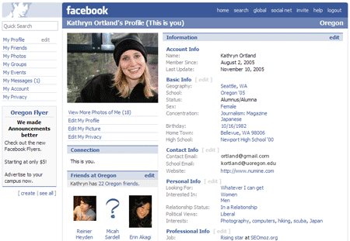
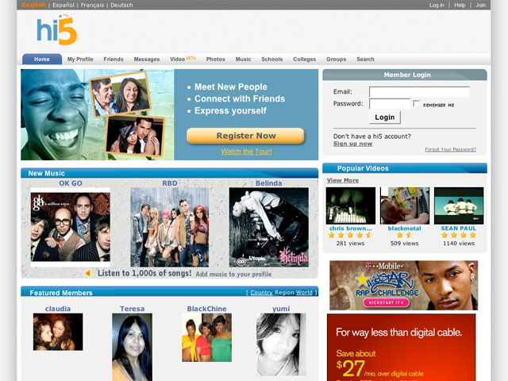
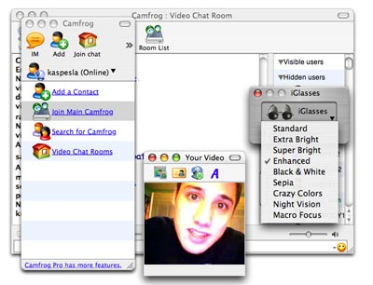
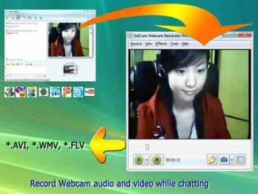
พัฒนาการทางเพศของวัยรุ่น
เจตคติทางเพศในเชิงลบ
- การยอมรับในการสร้าง
ความสัมพันธ์ทางเพศ
ระหว่างกันบนสื่ออินเทอร์
เนต ซึ่งอาจนำไปสู่การนัด
พบเพื่อมีเพศสัมพันธ์กันได้
- การยอมรับพฤติกรรมการ
ทำแท้งของวัยรุ่นเพศหญิง
ที่เกิดการตั้งครรภ์โดยไม่
พึงประสงค์

Slide 8
พัฒนาการทางเพศของวัยรุ่น
ความเชื่อและความเข้าใจผิดเกี่ยวกับเรื่องเพศ
ผู้ชายที่มีหนวด เคราขึ้นน้อย หรือไม่มีเลย แสดงว่ามีความรู้สึกทางเพศน้อย
ความจริง หนวด เครา เป็นส่วนหนึ่งของร่างกาย ไม่เกี่ยวข้องเรื่องความรู้สึกทางเพศเพศ
ผู้หญิงที่มีหน้าอกใหญ่ แสดงว่ามีความรู้สึกทางเพศสูง
ความจริง ขนาดหน้าอกของผู้หญิง เป็นเรื่องของเชื้อชาติ พันธุกรรม
เรื่องทางเพศ ไม่ควรปรึกษาผู้ใหญ่ เพราะเป็นเรื่องน่าอาย ไม่สุภาพปรึกษาเพื่อนดีที่สุด
ความจริง ควรปรึกษาผู้ใหญ่มากกว่า เพราะมีประสบการณ์และให้คำอธิบายที่ดีกว่า
และถูกต้อง

Slide 9
พัฒนาการทางเพศของวัยรุ่น
ความเชื่อและความเข้าใจผิดเกี่ยวกับเรื่องเพศ
การสำเร็จความใคร่ด้วยตนเองบ่อยๆ ทำให้จิตใจไม่ปกติหรือทำให้เตี้ย
ความจริง มันเป็นเพียงวิธีการระบายความเครียดทางเพศวิธีหนึ่ง
ไม่มีส่วนต่อสภาพจิตใจหรือความเตี้ยเลย
ในขณะที่มีประจำเดือนห้ามดื่มน้ำมะพร้าว หรือน้ำแข็ง
ความจริง ไม่มีผลกระทบใดๆ ยกเว้นคนที่แพ้น้ำมะพร้าวเท่านั้น
ส่วนความเย็น อาจทำให้มดลูกบีบตัวได้ แต่มีผลน้อยมาก
การมีเพศสัมพันธ์กับหญิงขายบริการเท่านั้นที่จะทำให้เป็นโรคเอดส์และโรคติดต่อ
ทางเพศสัมพันธ์ได้
ความจริง ไม่จำเป็นว่าเป็นหญิงบริการทางเพศเท่านั้นเสมอไป

Slide 10
พัฒนาการทางเพศของวัยรุ่น
ความเชื่อและความเข้าใจผิดเกี่ยวกับเรื่องเพศ
ผู้หญิงที่เยื่อพรหมจารีย์ขาด แสดงว่าได้ผ่านการมีเพศสัมพันธ์มาแล้ว
ถือว่าเป็นหญิงสาวที่ไม่บริสุทธิ์
ความจริง นอกจากการมีเพศสัมพันธ์แล้ว อาจเป็นเพราะสาเหตุอื่นได้
เด็กผู้ชายหน้าเหมือนพ่อ เด็กผู้หญิงหน้าเหมือนแม่จะเป็นคนอาภัพ
ความจริง ความอาภัพเกิดจาก บุคลิกภาพไม่ดี มีความประพฤติไม่ดี ไร้ความสามารถ
ไม่เกี่ยวข้องกับการที่หน้าตาเหมือนพ่อ-แม่
การเกิดฝันเปียกและการสำเร็จความใคร่ด้วยตนเอง แสดงให้เห็นถึง
ความต้องการทางเพศสูง
ความจริง การฝันเปียกเป็นการระบายเชื้ออสุจิโดยธรรมชาติเท่านั้น

Slide 11
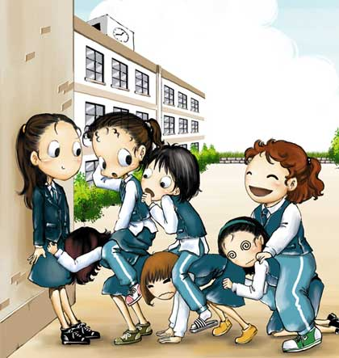
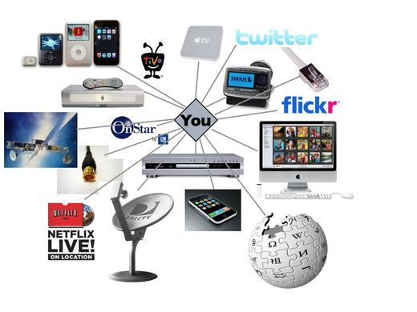
พัฒนาการทางเพศของวัยรุ่น
ปัจจัยที่มีอิทธิพลในเรื่องเพศของวัยรุ่น
ครอบครัว
เพื่อน
สังคมและวัฒนธรรม
สื่อ

Slide 12
ปัจจัยที่มีอิทธิพลในเรื่องเพศของวัยรุ่น
ครอบครัว
การอบรมเลี้ยงดูของพ่อแม่และบุคคลในครอบครัวเป็นสิ่ง
สำคัญยิ่งต่อพฤติกรรมทางเพศและการดำเนินชีวิตในอนาคตของเด็ก
- เด็กอายุ 3-6 ปี จะมีความสนใจใน
อวัยวะเพศของตน
- เด็กอายุ 7-12 ปี ควรส่งเสริมให้
มีเพื่อนทั้งสองเพศ เพื่อพัฒนาความ
รู้สึกที่ดีต่อเพศตรงข้าม ควรปลูกฝัง
บทบาทหน้าที่ตามเพศของเด็ก
- วัยรุ่น ปลูกฝังให้มีความรับผิดชอบ
ทั้งต่อตนเองและเพศตรงข้าม รวมถึง
การวางตัวให้เหมาะสมการให้เกียรติกัน

Slide 13
ปัจจัยที่มีอิทธิพลในเรื่องเพศของวัยรุ่น
เพื่อน
เพื่อนมีอิทธิพลต่อพฤติกรรมทางเพศของวัยรุ่น ถ้าหากกลุ่มเพื่อนมีพฤติ-
กรรมทางเพศที่ดี ก็จะทำให้ไม่เกิดปัญหาพฤติกรรมทางเพศได้ ในทางตรง
กันข้ามหากกลุ่มเพื่อนมีพฤติกรรมเที่ยวกลางคืน ส่ำส่อนทางเพศ และดูสื่อลามกอนาจาร ก็จะทำให้มีพฤติกรรมทางเพศที่ไม่เหมาะสม

Slide 14
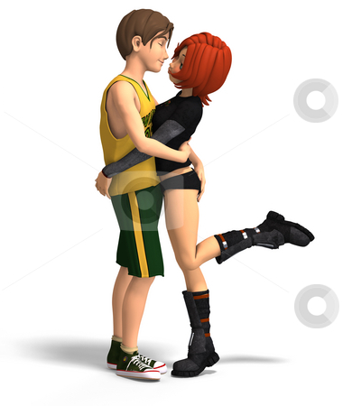
ปัจจัยที่มีอิทธิพลในเรื่องเพศของวัยรุ่น
สังคมและวัฒนธรรม
เรื่องเพศสำหรับวัฒนธรรมไทย เน้นความถูกต้องดีงามในเรื่องการปฏิบัติต่อกันระหว่างเพศ การสร้างครอบครัว การเป็นสามีภรรยาเดียว แต่กระแสวัฒนธรรมตะวันตกทำให้เกิดการเปลี่ยนแปลงไปในทางลบ
- ชายหญิงมีเสรีภาพในการคบ
เพื่อนต่างเพศ
- การถูกเนื้อต้องตัวกันระหว่างชาย
หญิงถือเป็นเรื่องปกติ
- การแต่งตัวเลียนแบบดารา - นักร้อง
- การสูบบุหรี่ ดื่มเครื่องดื่มที่มี
แอลกอฮอล์ถือเป็นเรื่องโก้เก๋
การออกเที่ยวกับเพื่อนต่างเพศ
ถือเป็นเรื่องปกติ

Slide 15
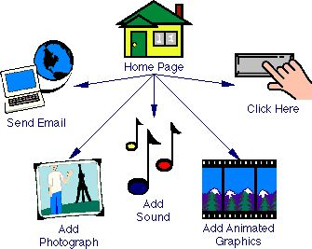
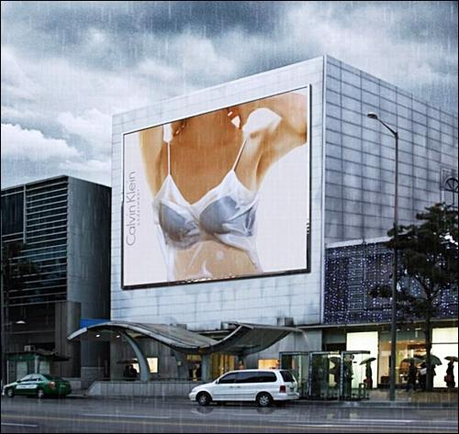
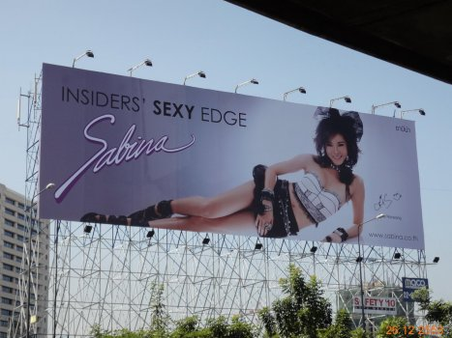
ปัจจัยที่มีอิทธิพลในเรื่องเพศของวัยรุ่น
สื่อ
มีอิทธิพลอย่างมากต่อการปลูกฝัง
เจตคติทางเพศ โดยเฉพาะในกลุ่ม
ของวัยรุ่น ซึ่งสื่อเหล่านี้บางชนิดจะมี
ข้อมูลด้านเพศโดยตรง หรือแอบแฝง
อยู่ สื่อเหล่านี้ ได้แก่ แผ่นพับ ใบปลิว
ป้ายโฆษณา วิทยุ โทรทัศน์ วีดิทัศน์
ภาพยนตร์ เว็บไซด์ในอินเทอเนต
วารสาร หนังสือพิมพ์ หนังสือนิยาย
นิตยสารหรือหนังสือการ์ตูน เป็นต้น

